Slide 1
Tema 3. Gestión de Riesgos
Diseño y Desarrollo de Software Seguro
Software Risk Management
Dr. Pantaleone Nespoli, Enrique Tomás Martínez Beltrán

Slide 2
Contenidos
Introducción
Gestión de la seguridad
  Contexto legal
  Cuestiones Organizativas
Análisis de riesgos
  Enfoques
  Terminología
  Evaluación del riesgo
  Ejemplo
Análisis de riesgos de software
  Objetivos e importancia
  Categorías de riesgos de software

Slide 3
Contenido
Introducción
Gestión de la seguridad
  Contexto legal
  Cuestiones Organizativas
Análisis de riesgos
  Enfoques
  Terminología
  Evaluación del riesgo
  Ejemplo
Análisis de riesgos de software
  Objetivos e importancia
  Categorías de riesgos de software

Slide 4
La gestión es la parte difícil
La tecnología es concreta
  Los dispositivos y las redes se pueden mostrar
  Los dispositivos y el software se pueden entender
La gestión es abstracta
  No es fácil de entender
  No hay fórmulas “mágicas”
La gestión es más importante
  La seguridad es un proceso, no un producto (Bruce Schneier)

Slide 5
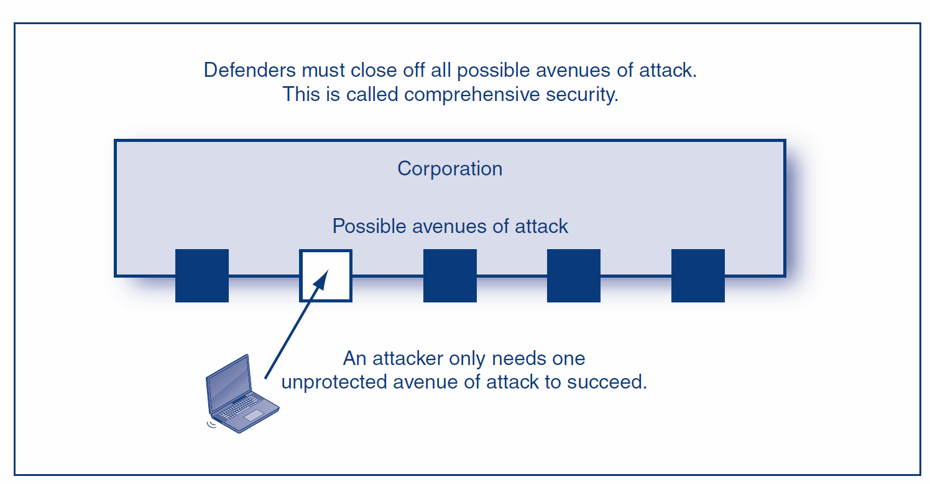
La necesidad de una seguridad integral

Slide 6
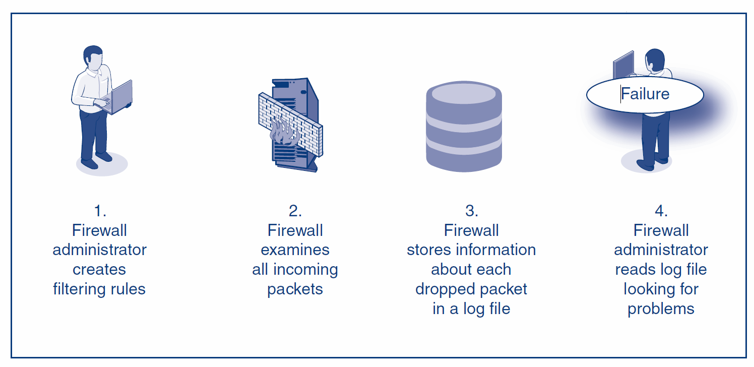
Fallo del eslabón más débil

Slide 7
Contenidos
Introducción
Gestión de la seguridad
  Contexto legal
  Cuestiones Organizativas
Análisis de riesgos
  Enfoques
  Terminología
  Evaluación del riesgo
  Ejemplo
Análisis de riesgos de software
  Objetivos e importancia
  Categorías de riesgos de software

Slide 8
Gestión de la seguridad
Complejo
  Debe ser un proceso disciplinado e integrado
  No se puede gestionar de manera informal
Necesita procesos formales
  Serie de acciones planificadas
  Planificación anual
  Procesos de planificación y desarrollo de contramedidas individuales

Slide 9
Gestión de la seguridad
Un proceso continuo
  Monitorizar, detectar, reaccionar, mejorar…
  En caso contrario falla
Normativa de cumplimiento
  A esto se suma la necesidad de adoptar procesos disciplinados
  Las normativas facilitan la adopción de esos procesos

Slide 10
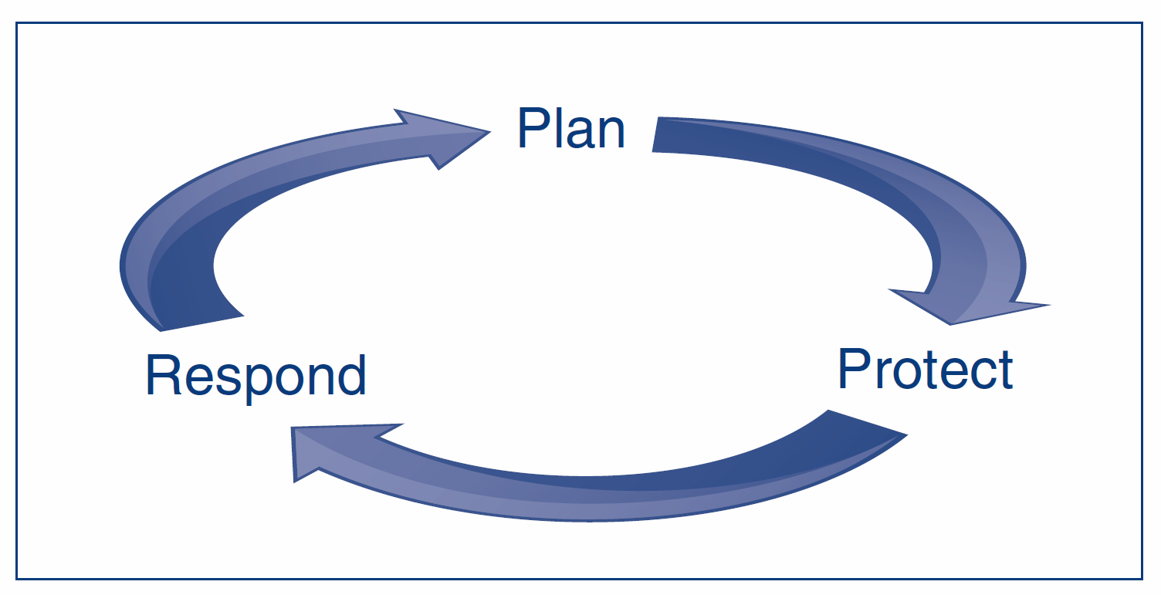
Gestión de la seguridad
El ciclo de planificación, proteger y responder

Slide 11
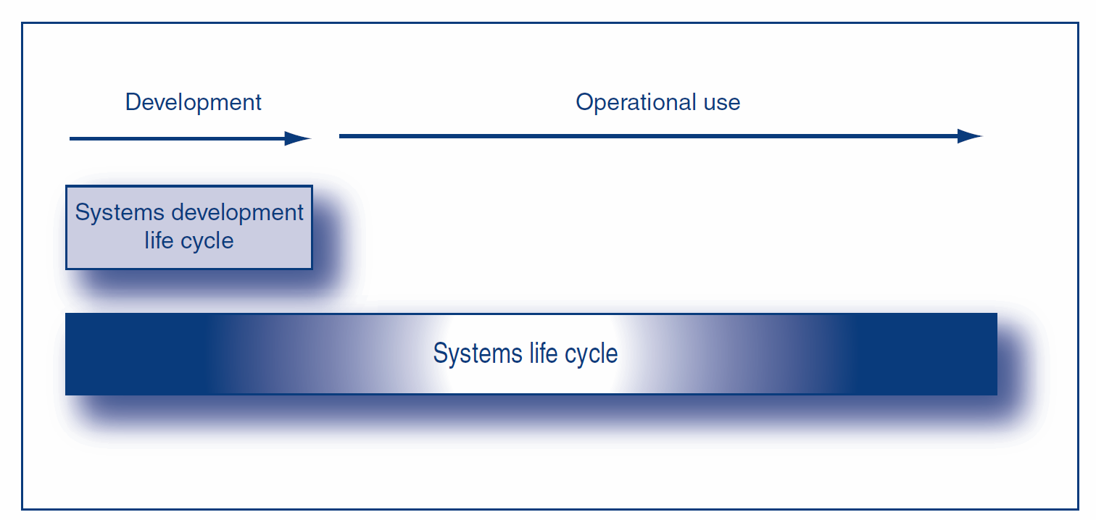
Gestión de la seguridad

Slide 12
Gestión de la seguridad
La seguridad como facilitador
  A menudo se piensa en la seguridad como preventiva
  Pero la seguridad también es un facilitador
  Una empresa con una buena seguridad puede hacer cosas que de otro modo serían imposibles
    Participar en sistemas interorganizacionales con otras empresas
    Puede usar comandos SNMP SET para administrar sistemas de forma remota
  Debe involucrarse temprano en los proyectos para reducir los inconvenientes

Slide 13
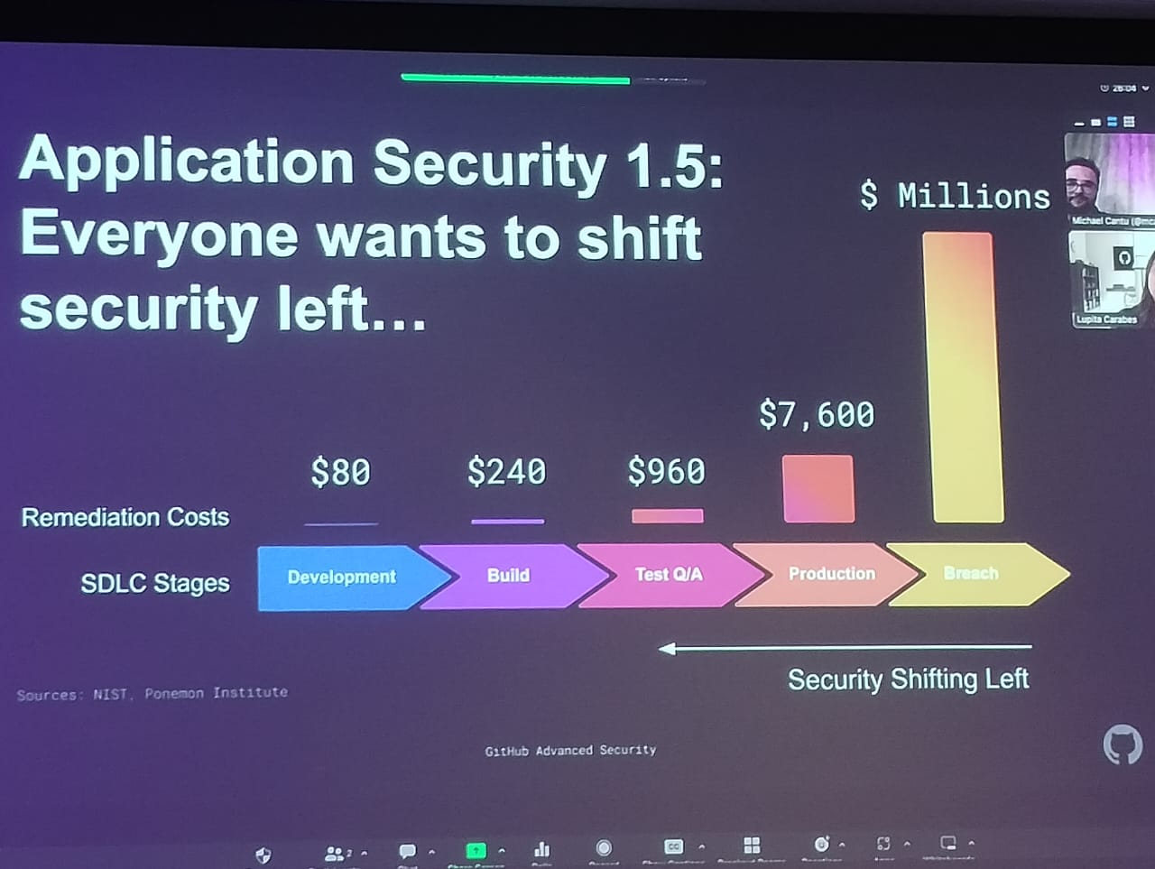
Gestión de la seguridad

Slide 14
Gestión de la seguridad
Visión positiva de los usuarios
  No se debe ver a los usuarios como maliciosos o estúpidos
  La seguridad protege los usuarios y sus identidades digitales
  Estúpido significa mal entrenado (necesidad de concienciación)
No deben ver la seguridad como una fuerza policial o militar
  Crea una visión negativa de los usuarios
  La policía se limita a castigar, no a prevenir el delito
    La seguridad debe evitar ataques
  Los militares pueden usar la fuerza; la seguridad ni siquiera puede castigar
    ya lo hará RRHH

Slide 15
Planificación estratégica de la seguridad
Identificar las brechas actuales de seguridad TI
Identificar el contexto
  El entorno de amenazas
  Leyes y regulaciones de cumplimiento
  Estructura corporativa y posibles cambios
Identificar los activos corporativos que necesitan protección
  Enumerar todos los activos
  Valorar cada uno por dimensión de seguridad

Slide 16
Planificación estratégica de la seguridad
Valorar las amenazas y los riesgos
  Impacto y probabilidad
  Valoración del riesgo actual
Desarrollar planes de mitigación
  Definir y valorar las salvaguardas
Definir un plan de inversión para la seguridad
  No se pueden eliminar todas las amenazas de forma inmediata
  Estudio coste/beneficio
  Riesgo residual

Slide 17
Contexto legal
Leyes y regulaciones de cumplimiento
  Las leyes y regulaciones de cumplimiento crean requisitos para la seguridad corporativa
    Los requisitos de documentación son estrictos
    Los requisitos de administración de identidades tienden a ser estrictos
  El cumplimiento puede ser costoso y no es inmediato
  Hay muchas leyes y regulaciones de cumplimiento, y el número está aumentando rápidamente

Slide 18
Contexto legal
Leyes de protección de la privacidad
  La Ley Orgánica de Protección de Datos (LOPD) en España
  La General Data Protection Regulation (GDPR) en Europa
    Las empresas ya no pueden ocultar las filtraciones de datos
  Muchos otros países tienen leyes estrictas de privacidad de datos comerciales
    El U.S. Gramm–Leach–Bliley Act (GLBA)
    La Ley de Portabilidad y Responsabilidad de Seguros Médicos de EE. UU. (HIPAA) para datos privados en organizaciones de atención médica

Slide 19
Contexto legal
Esquema Nacional de Seguridad (ENS)
  Para garantizar la seguridad en la Administración Digital
    Adaptación a cualquier tipo de Sistema
  Revisión continua frente a la nuevas tendencias en ciberseguridad
ISO/IEC 27001
  Estandar internacional para la gestión de la seguridad de la información
  Proporciona una serie de “best practices”
MAGERIT
  Metodología de Análisis y Gestión de Riesgos de los Sistemas de Información
  Intenta minimizar los riesgos de la implantación y uso de las TI

Slide 20
Contexto legal
FISMA
  Federal Information Security Management Act (2002)
  Procesos para todos los sistemas de información utilizados u operados por agencias federales del gobierno de los EE.UU.
  También por cualquier contratista u otra organización en nombre de una agencia del gobierno de los EE.UU.
  Certificación, seguida de acreditación
  Monitoreo continuo
  Criticado por centrarse en la documentación en lugar de la protección

Slide 21
Cuestiones organizativas
Chief Security Officer (CSO) vs Chief Information Security Officer (CISO)
  Roles siempre más intercambiables
¿Dónde ubicar la seguridad informática?
  Dentro de la infraestructura TI
    Compatible con habilidades técnicas
    El CSO/CISO será responsable de la seguridad
  Fuera de la infraestructura IT
    Da independencia. Difícil denunciar al departamento IT y al CIO cuando se está dentro de él

Slide 22
Cuestiones organizativas
¿Dónde ubicar la seguridad informática?
  Híbrido
    Colocar la planificación, la formulación de políticas y la auditoría fuera
    Colocar los aspectos operativos, como el funcionamiento del cortafuegos, dentro
Apoyo a la Alta Dirección
  Presupuesto
  Apoyo en conflictos
  Dar ejemplo al personal

Slide 23
Cuestiones organizativas
Relaciones con otros departamentos
  Relaciones especiales
    Responsables de ethics, compliance y privacy
    Recursos humanos
    Departamento Jurídico
  Departamentos de auditoría
    Auditoría informática, auditoría interna, auditoría financiera
    Podría colocarse la auditoría de seguridad en uno de esos
  Todos los departamentos corporativos
  Socios comerciales y cadena de suministro

Slide 24
Cuestiones organizativas
Externalización de la seguridad informática
  Solo correo electrónico o servicio web
  Penetration Testing
  Proveedores de servicios de seguridad gestionados (MSSP)
    Externalizar la mayoría de las funciones de seguridad informática al MSSP
    Pero, por lo general, no es una política

Slide 25
Gestión de la seguridad
Gestión de la seguridad TI: Un proceso utilizado para lograr y mantener niveles adecuados de confidencialidad, integridad, disponibilidad, responsabilidad, autenticidad y confiabilidad. Las funciones de gestión de la seguridad de TI incluyen:
  Determinar objetivos, estrategias y políticas de seguridad de TI
  Determinar requisitos de seguridad de TI
  Identificar y evalorar los activos del sistema y sus dependencias
  Identificar y analizar amenazas de seguridad para los activos de TI
  Identificar y analizar riesgos
  Especificar las salvaguardias adecuadas

Slide 26
Gestión de la seguridad
Gestión de la seguridad TI: Un proceso utilizado para lograr y mantener niveles adecuados de confidencialidad, integridad, disponibilidad, responsabilidad, autenticidad y confiabilidad.
  Supervisar la implementación y el funcionamiento de las medidas de seguridad necesarias para proteger de forma rentable la información y los servicios dentro de la organización
  Desarrollo e implementación de un programa de concienciación sobre seguridad
  Detección y reacción ante incidentes

Slide 27
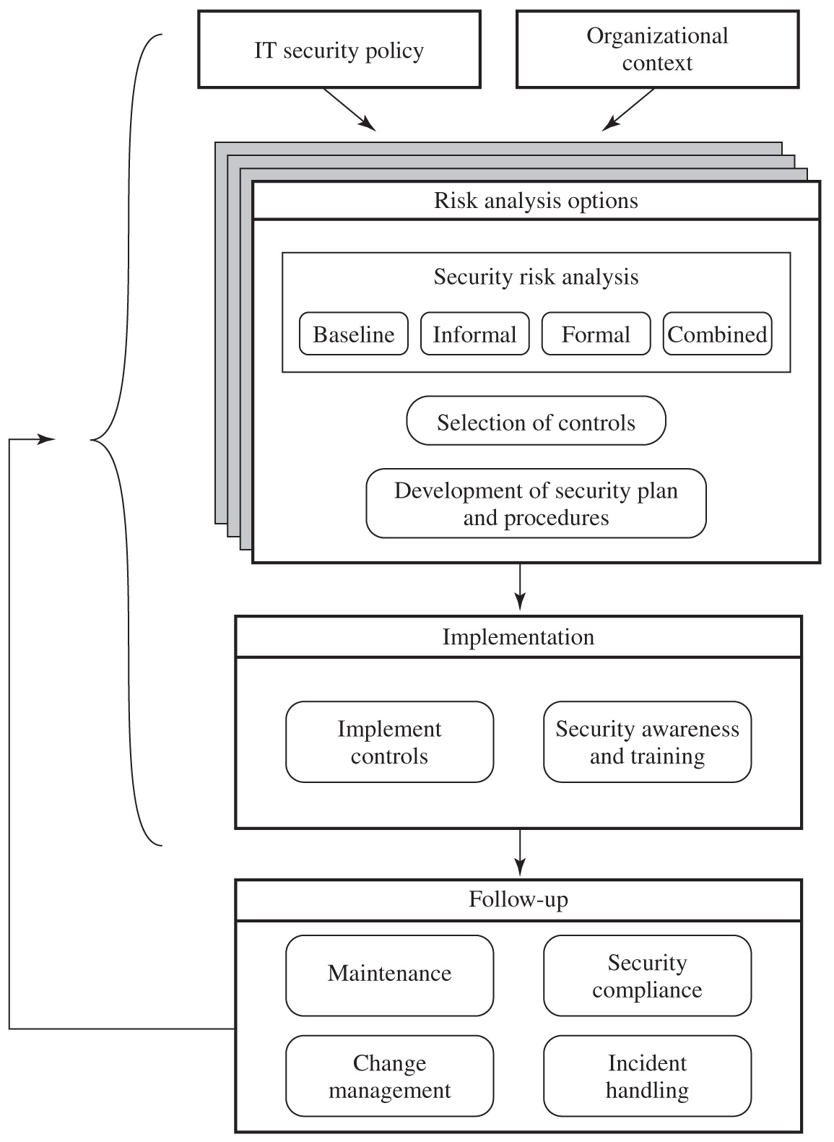
Visión general de la gestión de seguridad

Slide 28
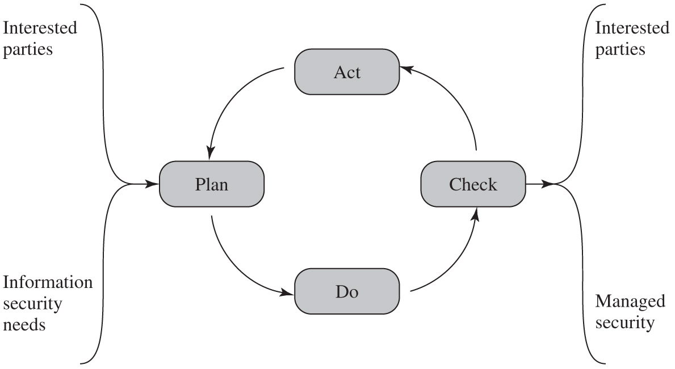
El modelo de Planificar-Verificar-Actuar

Slide 29
Contexto organizativo y política de seguridad
Mantenimiento y actualización periódica
  Uso de revisiones de seguridad periódicas
  Reflejar los cambios en los entornos técnicos/de riesgo
Examinar el papel y la importancia de los sistemas de TI en la organización.
En primer lugar, examinar la seguridad informática de la organización:
  Objetivos: Resultados de seguridad de IT deseados
  Estrategias: Cómo cumplir los objetivos
  Políticas: Identificar lo que hay que hacer

Slide 30
Política de seguridad
Hay que abordar:
  Alcance y finalidad, incluida la relación de los objetivos con los requisitos comerciales, legales y reglamentarios
  Requisitos de seguridad de TI
  Asignación de responsabilidades
  Enfoque de gestión de riesgos
  Concienciación y formación en materia de seguridad
  Atención a los costes

Slide 31
Política de seguridad
Hay que abordar:
  Cuestiones generales de personal y cualquier sanción legal
  Integración de la seguridad en el desarrollo de sistemas
  Esquema de clasificación de la información
  Planificación de contingencias y continuidad del negocio
  Procesos de detección y gestión de incidencias
  Cómo y cuándo se revisó la política, y cambiar el control de la misma

Slide 32
Apoyo a la gestión
La política de seguridad de TI debe estar respaldada por la alta dirección
¿Se necesita un responsable de seguridad?
  Proporcionar una supervisión general coherente
  Enlace con la alta dirección
  Mantenimiento de objetivos, estrategias, políticas de seguridad de TI
  Gestionar incidencias
  Gestión de programas de sensibilización y formación en materia de seguridad informática
  Interacción con los responsables de seguridad del proyecto de TI
Grandes organizaciones necesitan responsables de seguridad de proyectos de TI independientes asociados a los principales proyectos
  Administrar las políticas de seguridad dentro de su área

Slide 33
Contenidos
Introducción
Gestión de la seguridad
  Contexto legal
  Cuestiones Organizativas
Análisis de riesgos
  Enfoques
  Terminología
  Evaluación del riesgo
  Ejemplo
Análisis de riesgos de software
  Objetivos e importancia
  Categorías de riesgos de software

Slide 34
Análisis de riesgos
Componente crítico del proceso
Lo ideal es examinar todos los activos de la organización
  No es factible en la práctica
Sirve para determiner el riesgo al cual está expuesto una organización
Junto al tratamiento de riesgos, forma parte de la gestión de riesgos

Slide 35
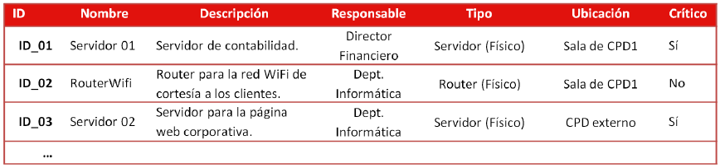
Terminología
Activo
  Posible fuente de riesgo
  Recurso la organización necesario para desempeñar las actividades diarias y cuya no disponibilidad o deterioro supone agravio o coste
  Información + infraestructura + instalaciones + personas

Slide 36
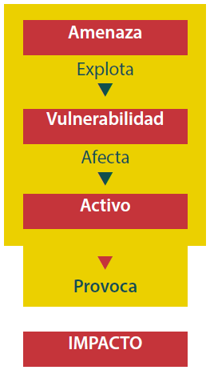
Terminología
Amenaza
  Posibilidad de que una fuente de amenaza explote una vulnerabilidad en algún activo, lo que, si se produce, puede comprometer la seguridad del activo y causar daños al propietario del activo
Vulnerabilidad
  Un fallo o debilidad en el diseño, implementación u operación gestión del active que podría ser explotada por alguna amenaza
Exposición
  Problema de configuración o error de gestión
  Conceptos asociados con CVE (Common Vulnerabilities and Exposures) y CVSS (Common Vulnerability Scoring System)

Slide 37
Terminología
Impacto
  Materialización de una amenaza sobre un activo aprovechando una vulnerabilidad o una exposición
  Estimación en porcentaje de degradación que afecta al valor del activo
Probabilidad
  Posibilidad de ocurrencia de un hecho, suceso o acontecimiento
  Estimación de frecuencia
Riesgo
  Se calcula como el producto entre la probabilidad de que una amenaza explote alguna vulnerabilidad e impacto de las consecuencias que resultan para el propietario del activo

Slide 38
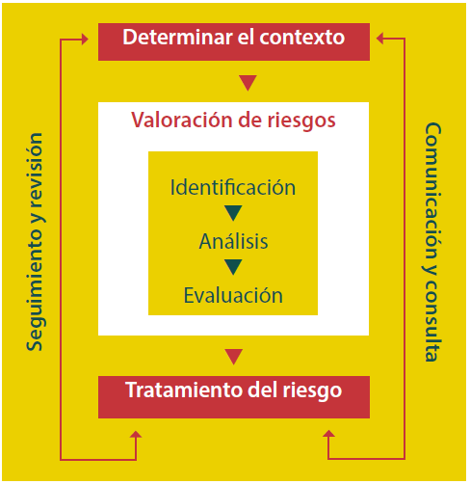
Proceso de evaluación de riesgos

Slide 39
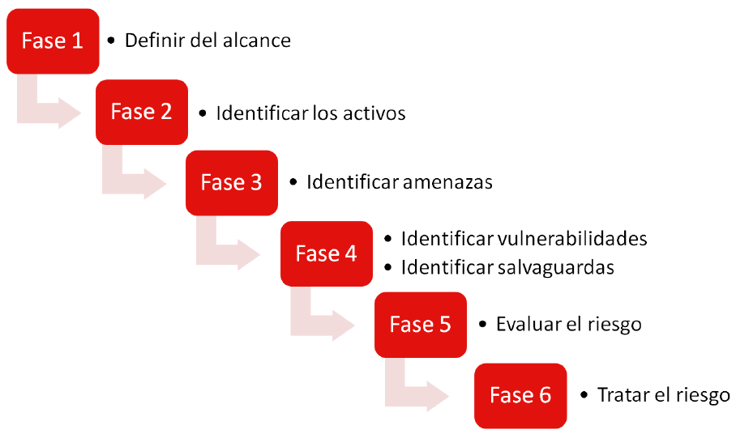
Proceso de evaluación de riesgos

Slide 40
Estableciendo el contexto
Paso inicial
  Determinar los parámetros básicos de la evaluación de riesgos
  Objetivos estratégicos, procesos “core business”
  Identificar los activos que se van a examinar
Explora el entorno político y social en el que opera la organización
  Limitaciones legales y regulatorias
  Divisiones o unidades
  Proporcionar un baseline para la exposición al riesgo de la organización
Riesgo asumible
  El nivel de riesgo que la organización considera aceptable

Slide 41
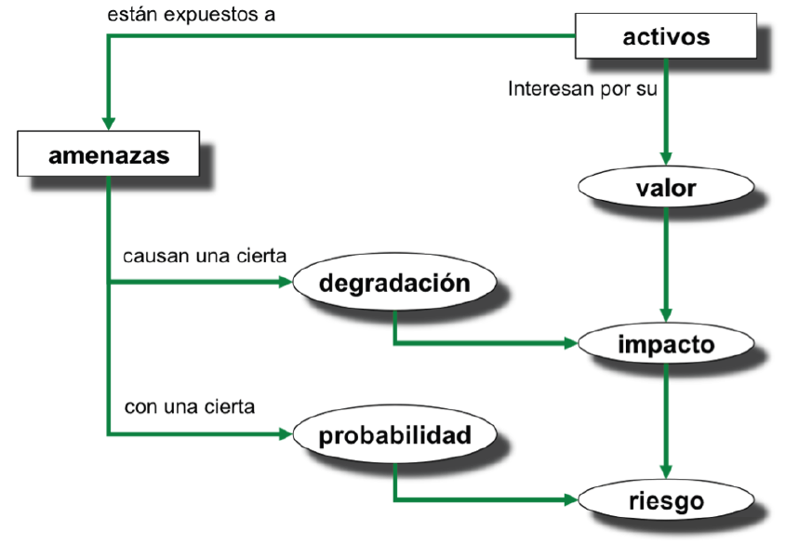
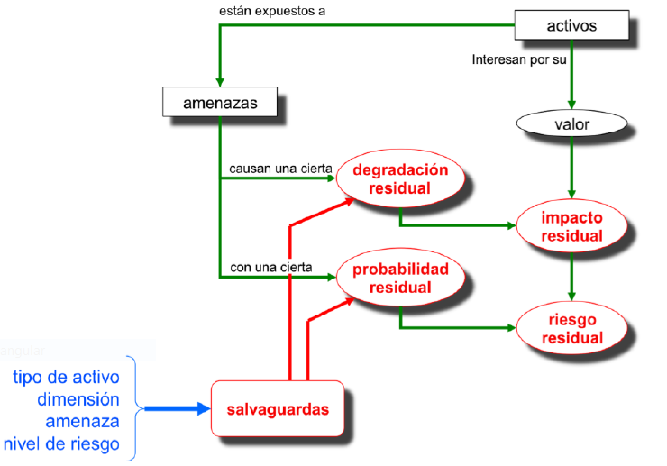
Análisis de riesgos
Análisis de riesgo potencial
  Determinar activos relevantes y su valor
  Determinar a qué amenazas están expuestos
  Estimación de impacto potencial
  Estimación de riesgo potencial
Análisis de riesgo residual
  Determinar salvaguardas eficaces
  Estimar el impacto residual
  Estimación de riesgo residual

Slide 42
Caracterización de los activos
Esta actividad busca identificar los activos relevantes dentro del sistema:
  Caracterizando el tipo de activo
  Identificando las relaciones entre los diferentes activos
  Determinando en qué dimensiones de seguridad CID son importantes
  Valorando su importancia
Subtareas:
  Identificación de los activos
  Dependencias entre activos
  Valoración de los activos

Slide 43
Caracterización de amenazas
Esta actividad busca identificar las amenazas relevantes sobre el sistema a analizar:
  Caracterizando las estimaciones de ocurrencia (probabilidad)
  Identificando el daño potencial causado (degradación)
Importante tener el mapping con las caracteristicas de seguridad deseadas
  Integridad
  Disponibilidad
  Responsabilidad
  Autenticidad
  Fiabilidad
  Confidencialidad

Slide 44
Fuentes de amenazas
Las amenazas pueden ser:
  De origen natural, industrial o defectos de las aplicaciones
  Accidental o deliberado
La evaluación de las fuentes de amenazas humanas debe tener en cuenta:
  Motivación
  Capacidad
  Recursos
  Probabilidad de ataque
  Disuasión
También hay que tener en cuenta cualquier experiencia previa de ataques observada por la organización

Slide 45
Valoración de amenazas - Degradación
Mide el daño causado si el incidente ocurriera
Debe de tener en consideración el tipo de amenaza
Modelación cualitativa por medio de escalas nominales
Modelación cuantitativa por medio de escalas porcentuales
Pérdida del valor
Levemente degradado
Parcialmente degradado
Medianamente degradado
Significativamente degradado
Totalmente degradado
Pérdida del valor
20%
40%
60%
80%
100%

Slide 46
Valoración de amenazas - Probabilidad
Mide cómo de probable o improbable es que se materialice la amenaza. A veces se modela cualitativamente por medio de alguna escala nominal, otras de manera numérica como una frecuencia de ocurrencia.
Probabilidad (cualitativa) de ocurrencia
Frecuencia (numérica) de ocurrencia
Código | Probabilidad | Frecuencia | Ocurrencia
MA | Muy alto | Casi seguro | Fácil
A | Alto | Muy alta | Medio
M | Medio | Posible | Difícil
B | Bajo | Poco probable | Muy difícil
MB | Muy bajo | Muy rara | Extremad. difícil
Código | Probabilidad | Frecuencia | ARO Rateo anual de ocurrencias
MA | 100 | Muy frecuente | A diario
A | 10 | Frecuente | Mensualmente
M | 1 | Normal | Una vez al año
B | 1/10 | Poco frecuente | Cada varios años
MB | 1/100 | Muy poco frecuente | Siglos

Slide 47
Identificación de vulnerabilidades
Identificar fallos o debilidades explotables en los sistemas o procesos de TI de la organización.
  Determina la aplicabilidad y la importancia de la amenaza para la organización.
Necesita una combinación de amenaza y vulnerabilidad para crear un riesgo para un activo
El resultado debe ser una lista de amenazas y vulnerabilidades con breves descripciones de cómo y por qué pueden ocurrir

Slide 48
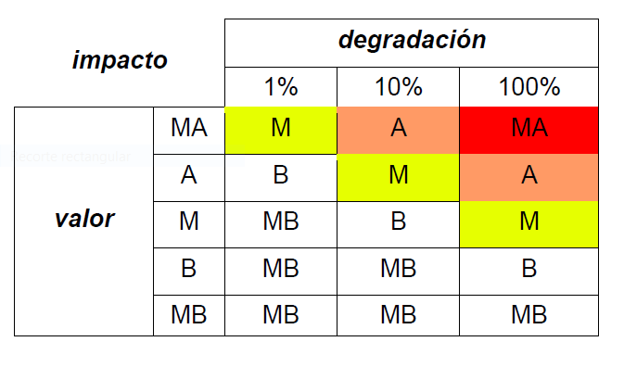
Determinación del impacto potencial
Medir impacto de las amenazas sobre un activo
  Degradación: cómo de perjudicado resultaría el activo
  Valor del activo y posibles dependencias
  Estimación de impacto de las amenazas en base al valor (modelado con cinco códigos) y a la degradación (modelado con tres porcentajes)

Slide 49
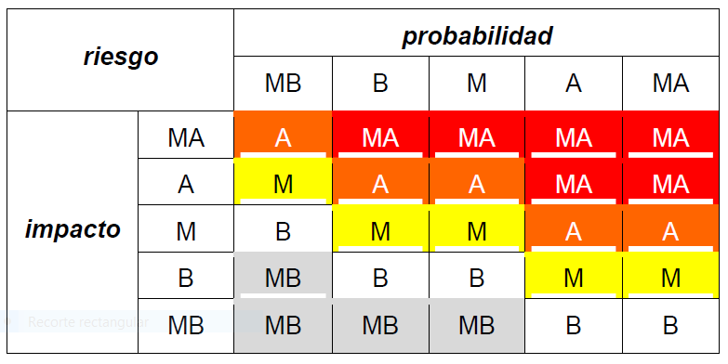

Determinación del riesgo potencial
$$Riesgo=probabilidad de amenaza ×impacto potencial$$
Dificultad para determiner probabilidades y coste realistas

Slide 50

Determinación del riesgo potencial
$$Riesgo=probabilidad de amenaza ×impacto potencial$$
Nivel de riesgo | Descripción
Muy Alto (MA) | Requerirá una investigación detallada y una planificación de la gestión a nivel ejecutivo/director. Será necesario llevar a cabo una planificación y un seguimiento continuos, con exámenes periódicos. Se espera un ajuste sustancial de los controles para gestionar el riesgo, con costos que posiblemente superen las previsiones originales.
Alto (A) | Requiere la atención de la gerencia, pero la administración y la planificación pueden dejarse en manos de los líderes senior de proyectos o equipos. Es probable que la planificación y la supervisión continúen con exámenes periódicos, aunque es probable que el ajuste de los controles se realice con cargo a los recursos existentes.
Medio (M) | Se puede gestionar mediante procedimientos específicos de supervisión y respuesta existentes. La gestión por parte de los empleados es adecuada con un seguimiento y revisiones adecuados.
Bajo (B) | Se puede manejar a través de procedimientos rutinarios.
Muy Bajo (MB) | Se puede ignorer o considerar como mejora futura.

Slide 51

Caracterización de las salvaguardas existentes
Es necesario identificar los controles existentes utilizados para intentar minimizar las amenazas
Los controles de seguridad incluyen:
  Administración
  Operacional
  Procesos y procedimientos técnicos
Utilizar listas de verificación de los controles existentes
y entrevistar al personal clave de la organización para
solicitar información
Subtareas:
  Selección de las salvaguardas pertinentes
  Valoración (eficacia e insuficiencias)
  de las salvaguardas

Slide 52
Tipos de contramedidas
Efecto | Tipo
Reducen la probabilidad | [PR] PREVENTIVAS
 | [DR] DISUASORIAS
 | [EL] ELIMINATORIAS
Acotan la degradación | [IM] MINIMIZADORAS
 | [CR] CORRECTIVAS
 | [RC] RECUPERATIVAS
Consolidan el efecto de las demás | [MN] MONITORIZACIÓN
 | [DC] DETECCIÓN
 | [AW] CONCIENCIACIÓN
 | [AD] ADMINISTRATIVAS

Slide 53
Impacto y riesgo residual
El conjunto de salvaguardas reducen la degradación y la probabilidad de las amenazas en función de la eficacia.
Impacto residual: Impacto de las amenazas en los activos con las salvaguardas. El valor de los activos es el mismo, pero ahora la degradación (residual) es menor.
Riesgo residual: Riesgo de las amena-
zas en los activos con las salvaguardas.
Tanto el impacto (residual) como la
probabilidad (residual) son menores.

Slide 54
Registro de Riesgos
Activo | Amenaza/Vulnerabilidad | Controles existentes | Probabilidad | Impacto | Nivel de riesgo | Prioridad de riesgo
Router | Ataque de hackers externos | Solo contraseña de administrador | Alta | Medio | Alto | 1
Destrucción del centro de datos | Incendio accidental o inundación | Ninguno (sin plan de recuperación ante desastres) | Baja | Alto | Alto | 2

Slide 55
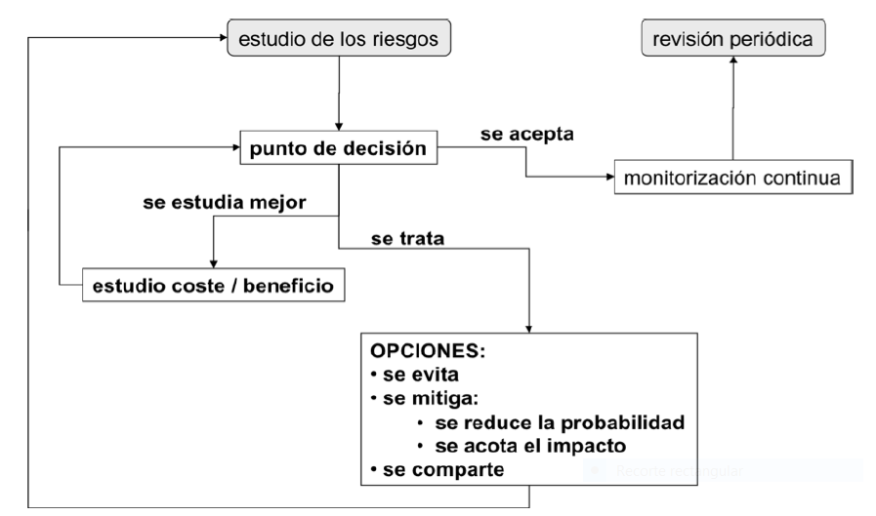
Alternativas de tratamiento de riesgo
Aceptación del riesgo
  Aceptar un nivel de riesgo mayor de lo normal por razones comerciales
Evasión de riesgos
  No continuar con la actividad o el Sistema/software que crea este riesgo.
Transferencia de riesgos
  Compartir la responsabilidad del riesgo con un tercero
Reducir las consecuencias
  Modificar la estructura o el uso de los activos en riesgo para reducir el impacto en la organización en caso de que se produzca el riesgo.
Reducir la probabilidad
  Implementar controles adecuados para reducir la posibilidad de que la vulnerabilidad sea explotada

Slide 56
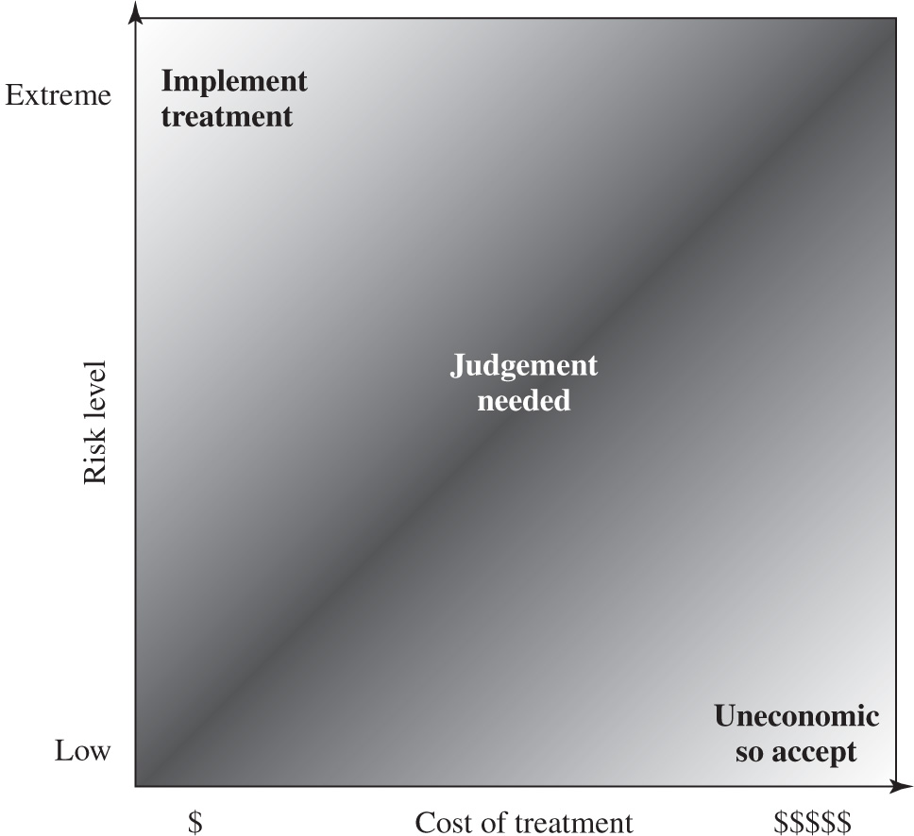
Equilibrio en el tratamiento del riesgo

Slide 57
Caso de estudio: Silver Star Mines
Ejemplo ficticio de una compañía minera
Grandes infraestructuras de IT
  Software común y específico
  Algunos se relacionan directamente con la salud y la seguridad
  Sistemas que antes estaban aislados ahora están conectados en red
Se decide un enfoque combinado
Sujeto a requisitos legales/reglamentarios
La gerencia acepta un riesgo moderado o bajo

Slide 58

Activos
Fiabilidad e integridad de los sistemas SCADA
Disponibilidad, integridad y confidencialidad de los servicios de correo
Integridad de la información almacenada de archivos y bases de datos
Disponibilidad, integridad del sistema de mantenimiento/producción
Disponibilidad e integridad del sistema financiero
Disponibilidad e integridad del sistema de adquisiciones

Slide 59
Registro de riesgo de Silver Star Miner Risk
Activo | Amenaza/Vulnerabilidad | Controles existentes | Probabilidad | Impacto | Nivel de riesgo | Prioridad de riesgo
Fiabilidad e integridad de los sistemas SCADA | Modificación no autorizada del sistema de control | Cortafuegos en capas y servidores | MB | A | A | 1
Integridad de la información almacenada de archivos y bases de datos | Corrupción, robo y pérdida de información | Cortafuegos, políticas | A | A | MA | 2
Disponibilidad e integridad del sistema financiero | Ataques/errores que afectan al sistema | Cortafuegos, políticas | A | M | A | 3
Disponibilidad e integridad del sistema de adquisiciones | Ataques/errores que afectan al sistema | Cortafuegos, políticas | A | M | A | 4
Disponibilidad e integridad del sistema de mantenimiento/producción | Ataques/errores que afectan al sistema | Cortafuegos, políticas | A | B | M | 5
Disponibilidad, integridad y confidencialidad de los servicios de correo | Ataques/errores que afectan al sistema | Cortafuegos, puerta de enlace de correo exterior | MA | B | A | 6

Slide 60
Contenidos
Introducción
Gestión de la seguridad
  Contexto legal
  Cuestiones Organizativas
Análisis de riesgos
  Enfoques
  Terminología
  Evaluación del riesgo
  Ejemplo
Análisis de riesgos de software
  Objetivos e importancia
  Categorías de riesgos de software

Slide 61
Gestión de riesgos en el desarrollo de software
La teoría anterior se centraba en la gestión de riesgos informáticos, pero este curso trata sobre el desarrollo de software
La mayor parte de la teoría anterior puede ser reutilizada en el campo del desarrollo de software
Desarrollo de software es un término que incluye muchas cosas como:
  Objetivos del proyecto
  Documentación
  Requisitos
  Backend
  Frontend
  …

Slide 62
Gestión de riesgos en el desarrollo de software
La fusión de los términos anteriores hace que un proyecto de software sea una tarea extremadamente compleja
Es necesario adoptar un proceso de gestión de riesgos para identificar los riesgos, predecir su impacto y mitigarlos
Los principales objetivos son:
  ¿Qué puede salir mal?
  ¿Por qué salió mal?
  ¿Cuál es el impacto?
  ¿Cómo mitigar el impacto?

Slide 63
Gestión de riesgos en el desarrollo de software
La gestión de riesgos de un proyecto software es una de las tareas principales de un Project Manager
El riesgo en un proyecto es la posibilidad de que no se alcancen los objetivos definidos
Es la incapacidad de alcanzar los objetivos dentro de las limitaciones definidas de coste, calendario y requisitos técnicos
﻿Todos los proyectos tienen riesgos, especialmente los grandes proyectos de software
La gestión de riesgos es el área que trata de garantizar que el impacto de los riesgos sea mínimo:﻿
  Coste﻿
  Calidad
  Calendario

Slide 64
Gestión de riesgos en el desarrollo de software
La historia del desarrollo software está llena de fallos (mayores o menores) que aparecen porque los riesgos no fueron identificados y tratados propiamente)
  Los proyectos se salen del presupuesto
  Se retrasan
  Algunos se abandonan a mitad de camino
Cualquier proyecto puede encontrar incertidumbres en el aumento de los costes, los retrasos en los plazos y la disminución de las calidades
  Si no se abordan, estas incertidumbres pueden provocar grandes desastres en el proyecto.
El software es una empresa difícil:
  Hay muchas cosas que pueden salir mal e incertidumbres
  Comprender los riesgos y tomar medidas proactivas para evitarlos (o gestionarlos) es un elemento clave de una buena gestión de proyectos de software.

Slide 65
Gestión de riesgos en el desarrollo de software
El desarrollo de software abarca muchos componentes cruciales para el éxito del proyecto
  Definición clara de los objetivos del proyecto
  Documentación exhaustiva
  Especificación detallada de los requisitos
  Arquitectura backend robusta
  Diseño intuitivo del frontend
Cada elemento conlleva su propio conjunto de riesgos que, si no se gestionan, pueden poner en peligro todo el proyecto:
  Desalineación de objetivos que provoque una mejora del alcance
  Documentación inadecuada que provoque lagunas de conocimiento
  Requisitos ambiguos que provoquen un exceso de características
  Complejidad del backend que genera deuda técnica
  Problemas de frontend que afectan a la experiencia del usuario

Slide 66
Gestión de riesgos en el desarrollo de software
El riesgo del software siempre implica dos características:
Incertidumbre. El riesgo puede ocurrir o no; no hay riesgos 100% probables
Pérdida. Si el riesgo se hace realidad, se producirán consecuencias no deseadas o pérdidas
Cuando se analizan los riesgos, es importante
  Cuantificar el nivel de incertidumbre
  El grado de pérdida asociado a cada riesgo
  Considerar diferentes categorías de riesgos

Slide 67
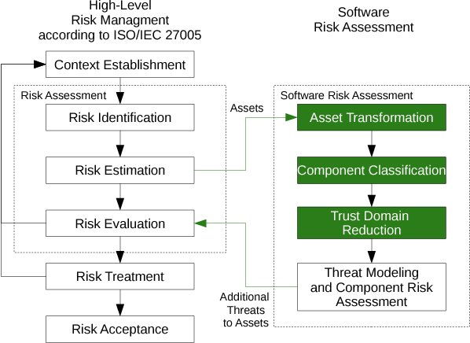
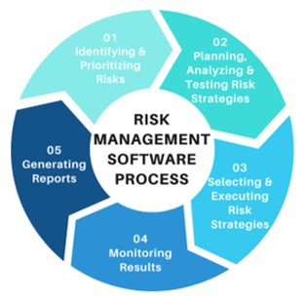
Gestión de Riesgos del Software
ISO/IEC 16805

Slide 68
Categorías de riesgos de software
Riesgos de Proyecto
Riesgos de Producto
Riesgos Técnicos
Riesgos de Empresa
Riesgos Conocidos
Riesgos predecibles e impredecibles
NOTA: Los riesgos pueden tener solapamiento entre ellos

Slide 69
Riesgos de Proyecto
Los riesgos del proyecto amenazan el plan del proyecto. Si los riesgos se hacen reales:
  Retrasos en el calendario
  Aumento de los costes
  Afectan al calendario o a los recursos del proyecto
Los riesgos del proyecto identifican posibles problemas presupuestarios, de calendario, de personal, de recursos, de partes interesadas y de requisitos, así como su impacto en un proyecto de software.
Ejemplos:
  La pérdida de desarrolladores clave puede interrumpir la continuidad del proyecto
  Los retrasos en la integración de servicios de terceros o API pueden afectar a los plazos
  Errores de software imprevistos que requieren una refactorización significativa
  Cambios en la demanda del mercado que provocan cambios rápidos en el alcance del proyecto
  Cambios en el cumplimiento normativo que afectan a los requisitos del proyecto

Slide 70
Riesgos de Producto
Los riesgos del producto influyen directamente en las funcionalidades del software (calidad, rendimiento, ...) y en la satisfacción del usuario.
Ejemplos:
  Incompatibilidad o mal funcionamiento de componentes de terceros
  Una estimación errónea del tamaño del software provoca una asignación inadecuada de recursos
  Los cambios en los requisitos obligan a rediseñar o volver a desarrollar el programa
  Rendimiento subóptimo de las herramientas CASE (Computer-Aided Software Engineering) que ralentizan los procesos de desarrollo.

Slide 71
Riesgos Técnicos
Los riesgos técnicos comprometen tanto la calidad como el calendario de entrega de los productos de software
Estos riesgos pueden obstaculizar o detener el proceso de implantación:
  Diseño de software
  Procesos de implantación
  Desarrollo de la interfaz de usuario
  Verificación del sistema
  Mantenimiento continuo
Factores de riesgo adicionales:
  Ambigüedades en las especificaciones del software
  Incertidumbres en la aplicación de la tecnología
  Rápida obsolescencia de las herramientas tecnológicas
  Riesgos asociados a la adopción de tecnologías "de vanguardia” (cutting-edge)

Slide 72
Riesgos Técnicos
Los riesgos técnicos surgen cuando la resolución de un problema es más intrincada de lo previsto
Factores que producen el riesgo:
  Adopción de tecnologías o algoritmos novedosos
  Integración con hardware/software/bases de datos nuevos o no probados
  Implantación de interfaces de usuario especializadas
Riesgos metodológicos:
  Empleo de metodologías de análisis, diseño o pruebas no convencionales
Riesgos de rendimiento:
  Limitaciones que pueden dar lugar a niveles de rendimiento inaceptables.
Preocupaciones de las partes interesadas (stakeholders):
  Incertidumbres de los clientes respecto a la viabilidad técnica del proyecto
Gestión de riesgos:
  Realización de estudios de viabilidad de nuevas tecnologías (pruebas de concepto)
  Prototipos de interfaces y evaluación comparativa del rendimiento

Slide 73
Riesgos de Empresa
Los riesgos empresariales amenazan la viabilidad del software que se va a construir, a menudo ponen en peligro el proyecto o el producto
Afectan a la organización que desarrolla o adquiere el software
Los cinco principales riesgos empresariales:
  No hay mercado para el producto (riesgo de mercado)
  El producto ya no encaja en el plan de negocio (riesgo estratégico)
  Salesforce no sabe cómo vender el producto (riesgo de ventas)
  Pérdida de apoyo de la dirección (riesgo de gestión)
  Pérdida de compromiso presupuestario o de personal (riesgo presupuestario)

Slide 74
Riesgos Conocidos
Identificados tras una cuidadosa evaluación del plan del proyecto, el entorno empresarial y técnico en el que se desarrolla el proyecto y otras fuentes de información fiables
Ejemplos:
  Fecha de entrega poco realista
  Falta de requisitos documentados
  Falta de alcance del software
  Entorno de desarrollo deficiente

Slide 75
Riesgos de Predecibles e Impredecibles
Riesgos predecibles:
  Derivados de datos históricos y experiencias de proyectos anteriores
  Algunos ejemplos comunes son:
    Altas tasas de rotación de personal
    Comunicación inadecuada con los clientes
Riesgos impredecibles:
  Estos riesgos son intrínsecamente difíciles de prever
  Los sucesos son aleatorios y pueden tener repercusiones

Slide 76
Tipos de riesgos de software
Además, existen 6 tipos de riesgos que pueden afectar a un proyecto de software
  Riesgos tecnológicos. Este tipo de riesgos surgen del software o el hardware que se utilizan durante el proyecto de desarrollo de software
  Riesgos de personas. Riesgo relacionado con las personas involucradas durante el proyecto de desarrollo de software
  Riesgos organizativos. Riesgos que surgen del contexto organizacional en el que se está desarrollando el software
  Riesgos de las herramientas. Riesgos que se derivan de las herramientas de software y el software de apoyo adicional empleado en el desarrollo del sistema
  Riesgos de requisitos. Riesgos asociados con las modificaciones de los requisitos del cliente y el proceso de manejo de los cambios en esos requisitos
  Riesgos de estimación. Riesgos que surgen de las estimaciones de la gerencia de los recursos necesarios para construir el sistema

Slide 77
Enfoque Baseline
El objetivo es implementar controles acordados para brindar protección contra las amenazas más comunes
Constituye una buena base para otras medidas de seguridad
Utilice las "mejores prácticas de la industria"
  Fácil, barato, se puede replicar
  No presta especial atención a las variaciones en la exposición al riesgo
  Puede dar demasiada o muy poca seguridad
Por lo general, se recomienda solo para organizaciones pequeñas sin los recursos para implementar enfoques más estructurados

Slide 78
Enfoque Informal
Implica la realización de un análisis de riesgos informal y pragmático sobre los sistemas de IT de la organización.
Explota el conocimiento y la experiencia del analista
Bastante rápido y barato
Se pueden hacer juicios sobre vulnerabilidades y riesgos que el enfoque baseline no abordaría
Algunos riesgos pueden evaluarse incorrectamente
Sesgado por las opiniones de los analistas, varía con el tiempo
Adecuado para organizaciones pequeñas y medianas en las que los sistemas de IT no son necesariamente esenciales

Slide 79
Enfoque detallado de riesgos
El enfoque más completo
Se evalua utilizando un proceso estructurado formal
  Número de etapas
  Identifica las amenazas y vulnerabilidades de los activos
  Identifica la probabilidad de que ocurra el riesgo y sus consecuencias
Coste significativo en tiempo, recursos y experiencia
Puede requerirse como requisito legal
Adecuado para grandes organizaciones con sistemas de IT críticos para sus objetivos comerciales

Slide 80
Enfoque detallado de riesgos
Proporciona la evaluación más precisa de los riesgos de seguridad del sistema de IT de una organización
Costo más alto
Inicialmente se centró en abordar los problemas de seguridad el area de defensa
A menudo es obligatorio por organizaciones gubernamentales y empresas asociadas

Slide 81
Enfoque combinado
Combina elementos de los enfoques de análisis de riesgos baseline, informales y detallados
El objetivo es proporcionar niveles razonables de protección lo más rápido posible y, a continuación, examinar y ajustar los controles de protección implementados en los sistemas clave a lo largo del tiempo
El enfoque comienza con la implementación de recomendaciones de seguridad del enfoque baseline adecuadas en todos los sistemas
A continuación, los sistemas expuestos a altos niveles de riesgo o críticos para los objetivos empresariales de la organización se identifican en la evaluación de riesgos de alto nivel

Slide 82
Enfoque combinado
A continuación, se puede tomar la decisión de realizar una evaluación de riesgos informal inmediata en los sistemas clave, con el objetivo de adaptar los controles con relativa rapidez para que reflejen con mayor precisión sus requisitos
Por último, se puede instituir un proceso ordenado de realización de análisis de riesgos detallados de estos sistemas
Con el tiempo, esto puede dar lugar a que se seleccionen e implementen los controles de seguridad más adecuados y rentables en estos sistemas

Slide 83
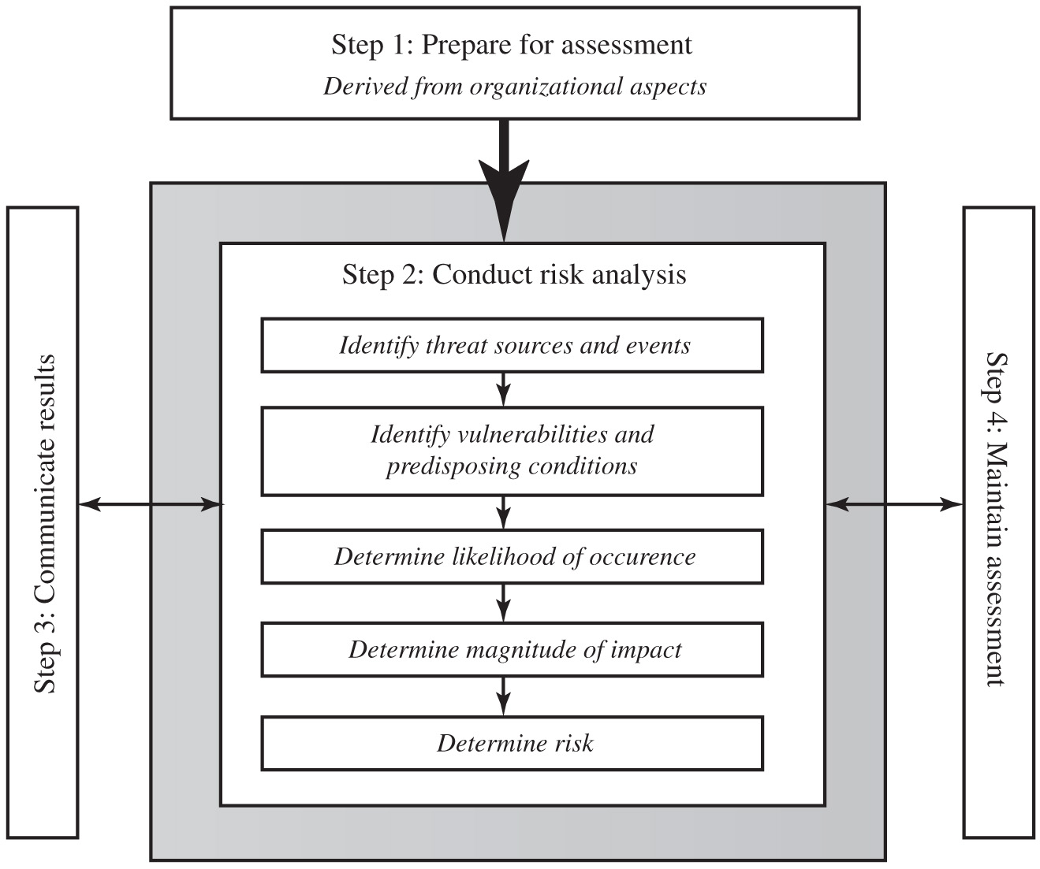
Proceso de evaluación de riesgos

Slide 84
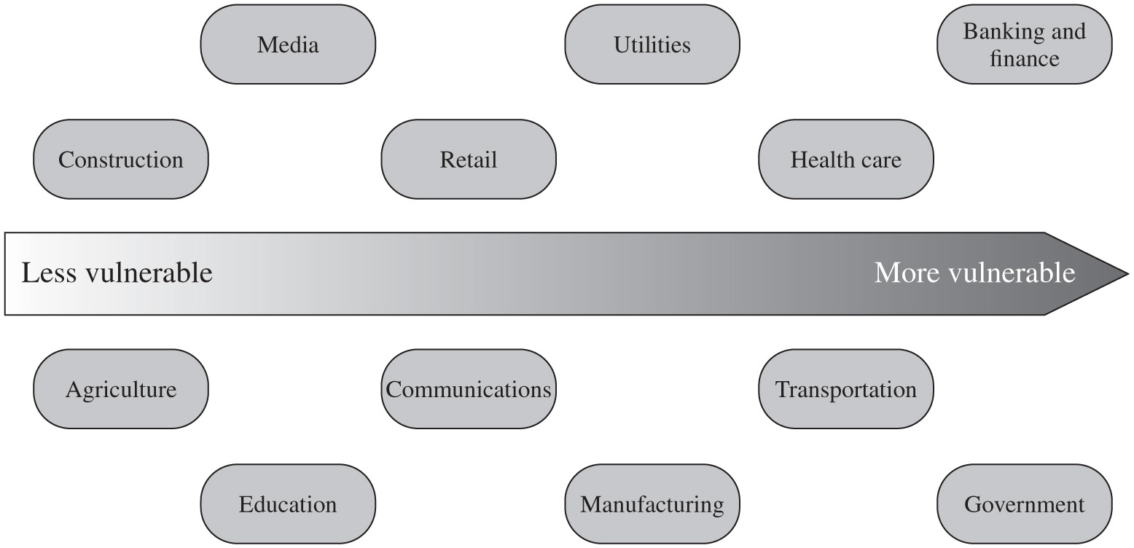
El riesgo en diferentes industrias

Slide 85
Probabilidad de riesgo
Clasificación | Descripción de la probabilidad | Definición ampliada
1 | Raro | Puede ocurrir solo en circunstancias excepcionales y puede considerarse como "desafortunado" o muy improbable.
2 | Improbable | Podría ocurrir en algún momento, pero no se espera dados los controles actuales, las circunstancias y los eventos recientes.
3 | Posible | Puede ocurrir en algún momento, pero es probable que no. Puede ser difícil controlar su aparición debido a influencias externas.
4 | Probable | Probablemente ocurrirá en alguna circunstancia y el personal no debería sorprenderse si ocurre.
5 | Casi seguro | Se espera que ocurra en la mayoría de las circunstancias y tarde o temprano.

Slide 86
Consecuencia del riesgo
Clasificación | Consecuencia | Definición ampliada
1 | Insignificante | Generalmente, es el resultado de una brecha de seguridad menor en una sola área. Es probable que el impacto dure menos de varios días y solo requiere un gasto menor para mitigarlo. Por lo general, no resulta en ninguna perdida tangible para la organización.
2 | Menor | Resultado de una brecha de seguridad en una o dos áreas. Es probable que el impacto dure menos de una semana, pero se puede tratar a nivel de segmento o proyecto sin intervención de la gerencia. Por lo general, se puede rectificar dentro de los recursos del proyecto o del equipo. Una vez más, no resulta en ninguna perdida tangible para la organización, pero puede mostrar oportunidades perdidas previas o falta de eficiencia.
3 | Moderado | Brechas de seguridad sistémicas limitadas (y posiblemente continuas). Es probable que el impacto dure hasta 2 semanas y, por lo general, requerirá la intervención de la dirección, aunque aún debe poder tratarse a nivel de proyecto o equipo. Requerirá algunos costos de cumplimiento continuos para superarlos. Los clientes o el público pueden estar al tanto indirectamente o tener información limitada sobre este evento.
4 | Destacado | Brecha de seguridad sistémica en curso. Es probable que el impacto dure de 4 a 8 semanas y requiera una intervención y recursos significativos de la gerencia para superarlo. Se requerirá que la alta gerencia mantenga la gestión directa continua mientras dure el incidente y se espera que los costos de cumplimiento sean sustanciales. Los clientes o el público estarán al tanto de la ocurrencia de tal evento y estarán en posesión de una serie de hechos importantes. La pérdida de resultados empresariales u organizativos es posible, pero no se espera, especialmente si se trata de una sola vez.

Slide 87
Consecuencia del riesgo
Rating | Consequence | Definición ampliada
5 | Catastrófico | Brecha de seguridad sistémica importante. El impacto durará 3 meses o más y se requerirá que la alta gerencia intervenga durante la duración del evento para superar las deficiencias. Se espera que los costos de cumplimiento sean muy sustanciales. Se espera una pérdida de clientes, negocios u otros daños significativos para la organización. Es probable que se produzca un debate público o político sustancial sobre la organización y una pérdida de confianza en ella. Es probable que se tomen medidas penales o disciplinarias contra el personal involucrado.
6 | Día del juicio final | Múltiples casos de brechas de seguridad sistémicas importantes. No se puede determinar la duración del impacto y se requerirá que la alta dirección coloque a la empresa bajo administración voluntaria u otra forma de reestructuración importante. Se prevén procedimientos penales contra la alta dirección, y es inevitable que se produzcan pérdidas sustanciales de negocios y el incumplimiento de los objetivos de la organización. Es probable que los costos de cumplimiento se traduzcan en pérdidas anuales durante algunos años, y es probable que se liquide la organización.

Slide 88
Determinación y significado del nivel de riesgo
Probabilidad | Día del juicio final | Catastrófico | Destacado | Moderado | Menor | Insignificante
MA | E | E | E | E | H | H
A | E | E | E | H | H | M
M | E | E | E | H | M | L
B | E | E | H | M | L | L
MB | E | H | H | M | L | L
Nivel de riesgo | Descripción
Extremo (E) | Requerirá una investigación detallada y una planificación de la gestión a nivel ejecutivo/director. Será necesario llevar a cabo una planificación y un seguimiento continuos, con exámenes periódicos. Se espera un ajuste sustancial de los controles para gestionar el riesgo, con costos que posiblemente superen las previsiones originales.
Alto (H) | Requiere la atención de la gerencia, pero la administración y la planificación pueden dejarse en manos de los líderes senior de proyectos o equipos. Es probable que la planificación y la supervisión continúen con exámenes periódicos, aunque es probable que el ajuste de los controles se realice con cargo a los recursos existentes.
Medio (M) | Se puede gestionar mediante procedimientos específicos de supervisión y respuesta existentes. La gestión por parte de los empleados es adecuada con un seguimiento y revisiones adecuados.
Bajo (L) | Se puede manejar a través de procedimientos rutinarios.

Slide 89
Alternativas de tratamiento de riesgo
Risk Reduction
  The approach most people consider
  Install countermeasures to reduce harm
  Makes sense only if risk analysis justifies the countermeasure
Risk Acceptance
  If protecting against a loss would be too expensive, accept losses when they occur
  Good for small unlikely losses
  Good for large but rare losses

Slide 90
Alternativas de tratamiento de riesgo
Risk Transference
  Buy insurance against security-related losses
  Especially good for rare but extremely damaging attacks
  Does not mean a company can avoid working on IT security
  If bad security, will not be insurable
  With better security, will pay lower premiums
Risk Avoidance
  Not to take a risky action
  Lose the benefits of the action
  May cause anger against IT security

